Slide 1

Василий Васильевич
Андреев
Работу выполнили:
учитель музыки Е.Б.Ермилова,
учитель математики Ю.В.Девяткина
МОУ СОШ №43
г. Твери

Slide 2
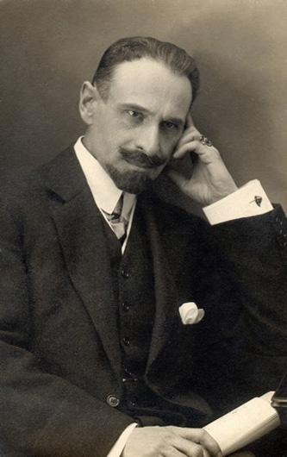
Выдающийся русский музыкальный просветитель, создатель
первого Великорусского оркестра
Василий Васильевич Андреев.
1861-1918 гг.

Slide 3
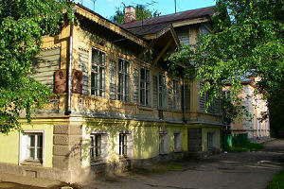

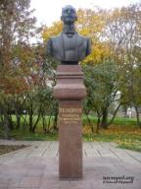
В.В.Андреев родился
3 января 1861 г. в Бежецке, уездном городе Тверской губернии.
Его отец, Василий Андреевич, был - купцом первой гильдии, почетным гражданином Бежецка, попечителем городской больницы.
Мать Софья Михайловна была из обедневшей дворянской семьи, она прекрасно говорила по - французски, играла на рояле, пела, знала литературу.
Маленький Вася с ранних лет соприкоснулся с фольклорной стихией и на всю жизнь запомнил сотни поговорок и прибауток, частушек, загадок и рифмованных детских моральных историй.

Slide 4
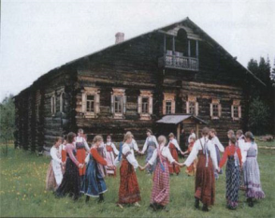
В 1864 г Софья Михайловна вышла замуж за отставного военного инженера штабс-капитана Нила Николаевича Сеславина.
Вскоре мать купила имение Андреевское в сельце Марьине Лугининской волости Вышневолоцкого уезда (ныне Удомельский район Калининской области).
Мальчик частенько находился в людской, слушал русскую народную песню и восторженно наблюдал пляску.
« А как плясали русскую! Сначала осторожно, плавно, а потом – душа нараспашку, показывай, кто на что горазд, чтобы все косточки заходили, чтобы все суставчики забродили».

Slide 5
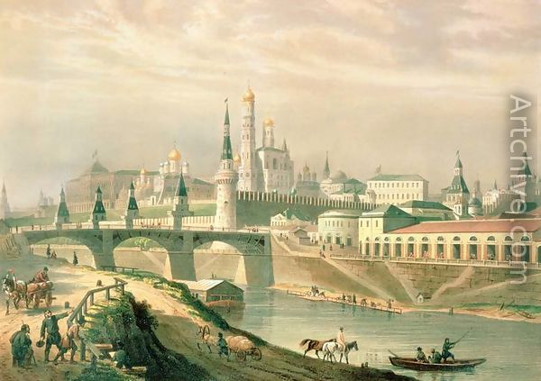
В 1872 семья переехала в столицу. А 1875 году неожиданно умер отчим, и мать решила посвятить себя сыну.
В гимназии Вася учился средне. Однако много читал, больше занимался музыкой.
Три года занимался с преподавателем-скрипачом Н.В.Галкиным.
В 14 лет владел 12 инструментами, «не зная ни одной ноты».
В старших классах гимназии увлекся театром.

Slide 6
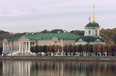
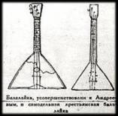
Лето 1883г. Василий проводил в Марьино.
«Я был поражен ритмичностью и оригинальностью приема игры на балалайке и никак не мог постичь, как такой убогий с виду, несовершенный инструмент, только с тремя струнами может давать столько звуков!»
Балалайка была неказистая, с небольшим корпусом и длинным грифом, с передвижными ладами. Василий попробовал сыграть несколько зачинов. Струны звучали негромко, но бойко и приятно.
В тот вечер он принял решение:
«Играть самому и довести игру
на балалайке до совершенства!».
В наступившей тишине зазвучала мелодия «Вдоль по Питерской». Василий увидел работника Антипа Васильева, игравшего на балалайке.

Slide 7
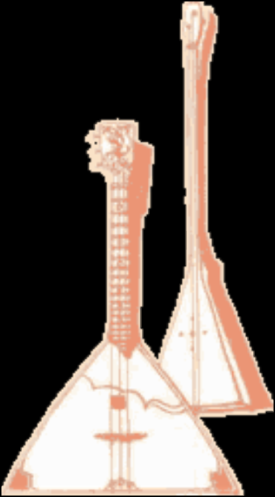
В 1884 году на основе старинных образцов бежецкий мастер Антонов смастерил В.Андрееву первую его балалайку.
Василий быстро освоил ее и решил сделать концертным инструментом. А для этого требовалось усиление звучности.
Необходимо увеличить корпус инструмента, заменить передвижные перевязки постоянными ладами, чтобы рука не прыгала при игре.
Андреев пришел к мастеру. Иванов заказ принял и уже к весне 1885 года, первая концертная балалайка была готова. На настоящей сцене в зале Благородного собрания в Петербурге Андреев появился лишь в 1886году.

Slide 8
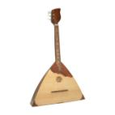

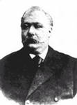

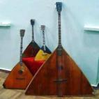
Андреев решил распространить усовершенствованную балалайку по всей России, сделать ее любимым инструментом.
Пятиладовая балалайка стала весьма популярна в Петербурге.
6 марта 1887 года газета «Новое время» сообщила о появлении семиладовой балалайки. А вскоре появилась двенадцатиладовая балалайка, так называемая хроматическая. Ее сделал придворный мастер Ф.С.Пасербский.
Любителей балалайки становилось все больше.

Slide 9
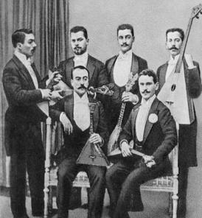

Андреев решает создать образцовый оркестр, который мог бы соперничать с любым другим ансамблем.
Он к осени 1887 г. изготовил маленькую балалайку- пикало, альт, и балалайку-бас. Отобрал лучших учеников на каждый инструмент, и начал репетиции, организовал «Кружок любителей игры на балалайке» ( 8 музыкантов).
Наконец Андреев объявил,
что оркестр «звучит».

Slide 10
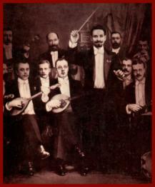
20 марта 1888 г.в зале Городского Кредитного общества в Петербурге состоялся концерт.
Этот день стал днем рождения национального оркестра. Оркестр выступал без дирижера, Андреев был исполнителем на балалайке- приме. После триумфа Василий Васильевич стал стремительно готовиться к поездке по городам центральной России.

Slide 11
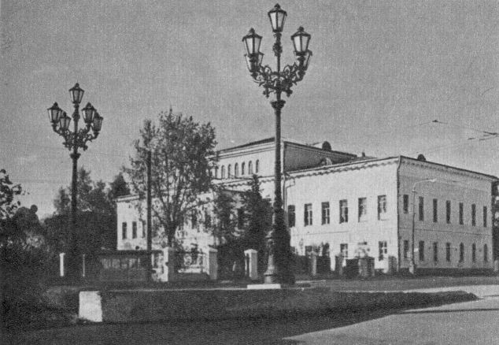
По сообщению местной печати зал был полон. Может быть, потому, что многие интересовались успехами своего земляка?
Каждый номер публика воспринимала горячо, особенно понравилась ей исполнение «Камаринской».
Музыканты отправились в Тверь, Москву, Орел, Курск. Только журнал «Баян» в №19 опубликовал несколько строчек: «Тверь. 2 мая состоялся здесь концерт известного виртуоза на балалайке г.Андреева, игравшего с громадным успехом».

Slide 12
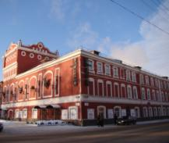

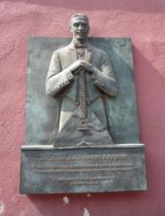
В 1888 году 25 сентября оркестр дал концерт в Вышнем-Волочке, уездном центре Тверской губернии, кружок играл песни, намеченные для зарубежный гастролей.
«В руках г. Андреева балалайка размашисто трещит, гремит в переборах и перекатах удалой «Барыни» и оглашает всю огромную залу».

Slide 13

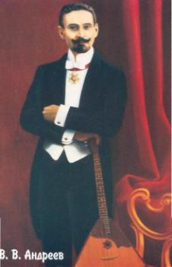
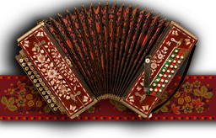
Весь сентябрь 1889 г. оркестр гастролировал в Париже.
Парижанам понравился безукоризненно одетый, с безупречными манерами, вежливый, остроумный Андреев.
Его виртуозная игра на балалайке вызывала восхищение, а исполнение вальсов на маленькой гармонике «черепашке» просто ошеломляло. Понравились и русские мелодии.

Slide 14
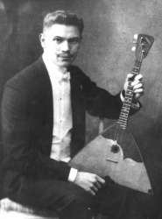
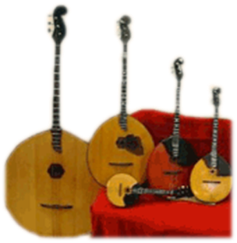
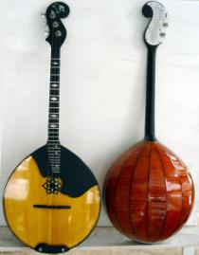
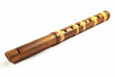
Андреев отлично овладел свирелью, занимается реконструкцией домры.
Мастер Семен Иванович Налимов изготовил по чертежам В.В.Андреева
домру - пикало, домру- альт, домру-бас.
В 1896 году домра введена в оркестр.

Slide 15

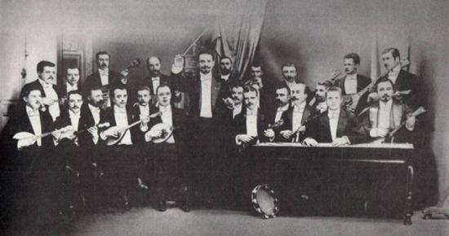
В этом же году «Кружок любителей» был назван Великорусским оркестром. Андреев дал название оркестру по составу инструментов, принадлежащих к средней и северной полосам России, то есть к Великороссии, или древнему государству Московскому.

Slide 16
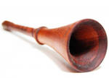
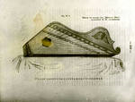
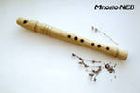
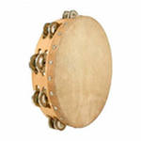

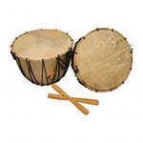
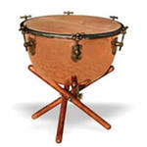
В 1898 году завершился отбор инструментов для оркестра.
В оркестр введены жалейка, свирель, бубен, накры- род глиняных литавр, медные оркестровые литавры, звончатые гусли, ложки. Последним приобретением были редкостные прямоугольные гусли (17-18 век) в виде стола.
Слово «гусли» свойственно славянским наречиям. Существует несколько версий происхождения слова. По одной из них слово «гусли» выражает совокупность струн. «Гусль» (гусли) в смысле «струны» происходит, очевидно, от старославянского «гYctu» («гудеть»). Гудением, гудьбой в старину назывался именно звук струн.

Slide 17
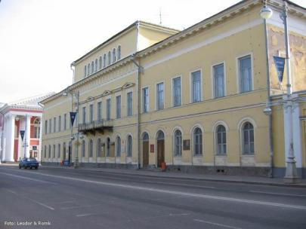
18 декабря музыканты дали концерт в Твери, в здании Дворянского собрания
( ныне Тверской гарнизонный Дом офицеров).
«…Публика отбила себе ладони.» Рецензент отметил «высокое мастерство, замечательную сыгранность оркестра».
Состав оркестра 22-24 музыканта.

Slide 18
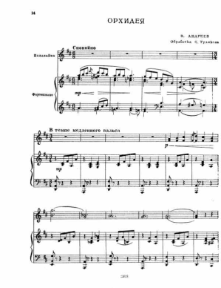

В 1899 г Андреев и Насонов выпустили «Самоучитель для балалайки по цифровой системе с приложением объяснения вновь принятого строя с пьесами для оркестра балалаек» и « Маленькую школу самоучитель». Появилась первая граммофонная пластинка с записью игры Андреева.

Slide 19
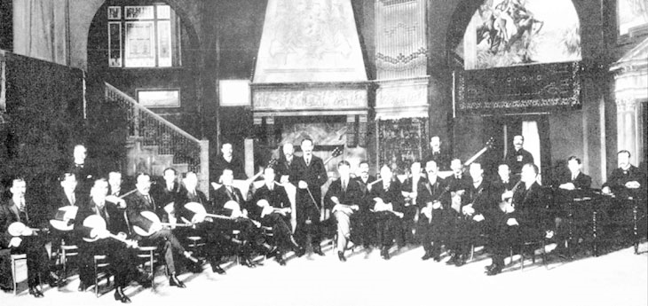
С 1900 года Андреев гастролирует в Париже, Лондоне, Германии. На Всемирной выставке в Париже В.В.Андреев был награжден
Орденом Почетного легиона и
Большой золотой медалью Выставки.

Slide 20
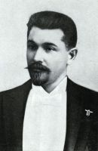
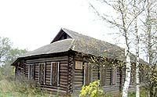
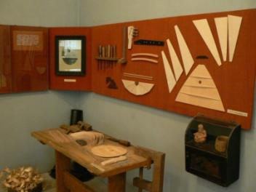
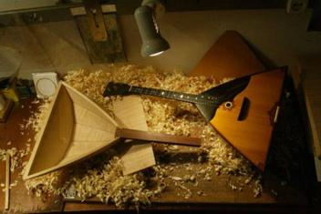
В 1907 году стараниями Андреева в Марьино открылась школа и он стал ее попечителем. В Марьино Андреев оборудовал мастерскую для изготовления концертных инструментов( домры и балалайки), которые мастерил по своим чертежам С.И.Налимов.

Slide 21
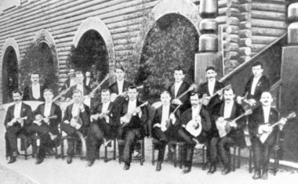
В конце 1910- начале 1911 коллектив гастролировал в Америке, побывал Нью – Йорке, Филадельфии, Вашингтоне, Балтиморе, Бостоне, Чикаго и других городах.
Заголовки статей в газетах свидетельствовали о восхищении рецензентов: «Русский балалаечный оркестр чарует», « Нежная музыка причудливых балалаек», «Наконец нечто новое в музыке» и т.д.

Slide 22

Осенью 1912 г. Андреев проехал с оркестром по западной, южной и центральной России.

Slide 23
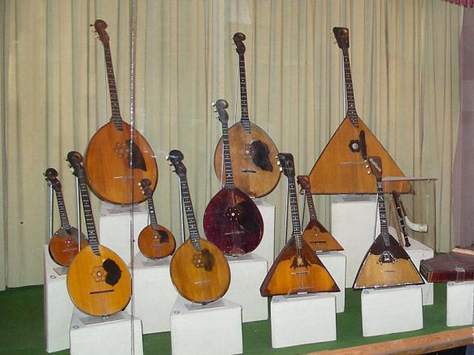
Из России тысячами импортировались балалайки и домры. Великорусский оркестр был призван явлением международного значения.

Slide 24

В Америке в 1911 году выпустили грампластинку с записью Великорусского оркестра. В 1913 году Андрееву пожаловали титул надворного советника, а в 1914 году – звание «Солиста его императорского Величества».

Slide 25
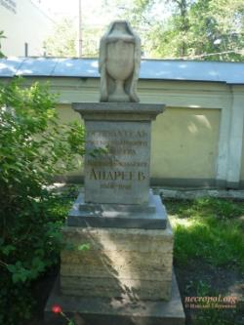
В ночь с 24 на 25 декабря 1918 г В.В.Андреев после продолжительной болезни умер. Похоронили его на Тихвинском кладбище в Александро-Невской лавре (Санкт-Петербург).

Slide 26
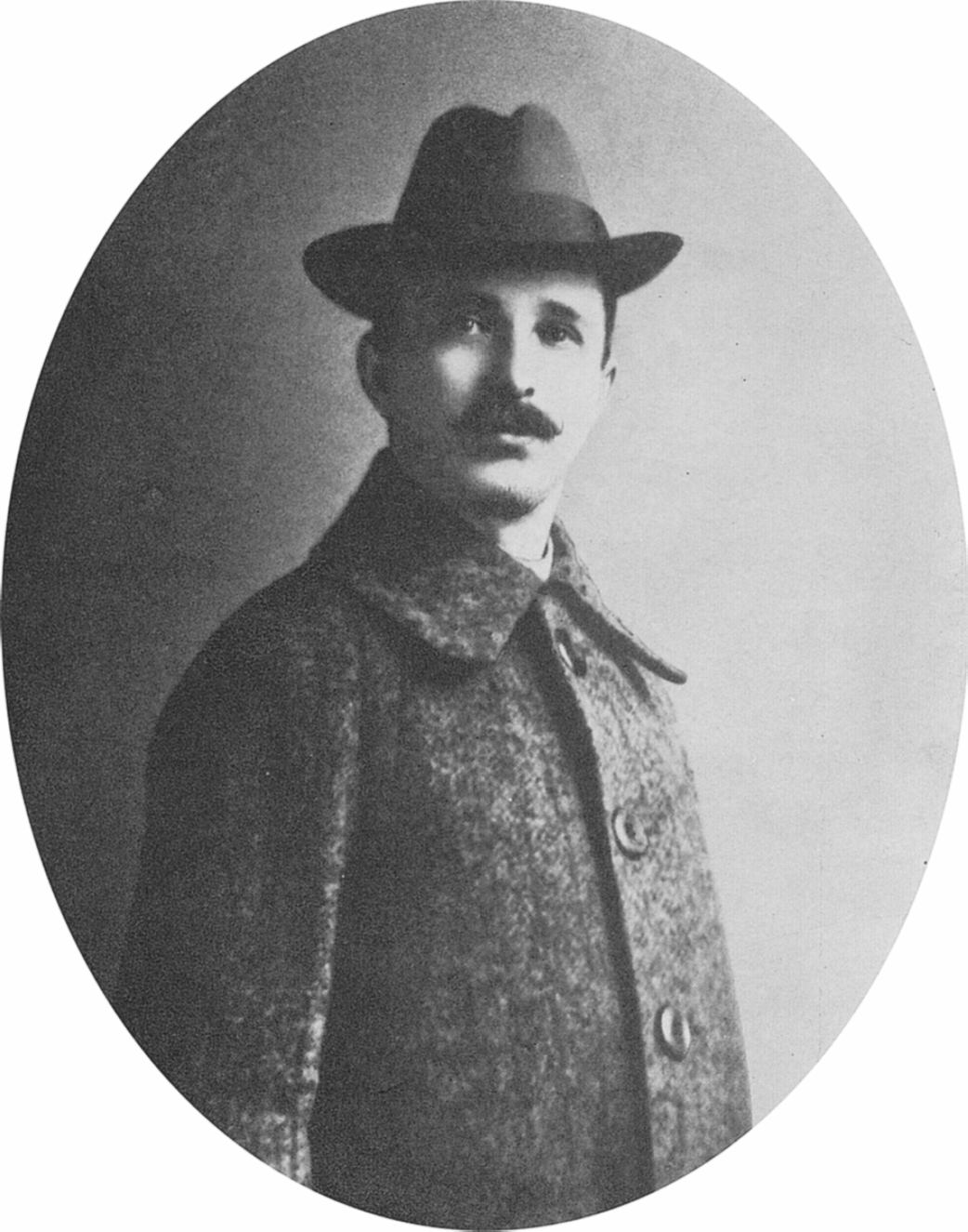
Василий Васильевич
любил Тверской край,
старался, чтобы земляки его
владели балалайками и домрами, помогал организовать ансамбли народных инструментов. Постоянно поддерживал коллектив в Бологом (оркестр, сформировавшийся еще 1898 году). Откликнулся Андреев на просьбу тверского земства, принявшего решение о введении в школах преподавания народной музыки. ( 1913г)

Slide 27
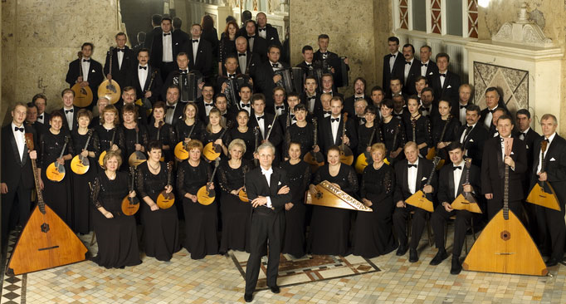
В 1923 году Великорусскому оркестру было присвоено имя В.В.Андреева. Насчитывается около 40 произведений В.В.Андреева для балалайки и фортепиано. Благодаря В.В.Андрееву в настоящее время имеется балалайка от тона контрабаса до пикало.

Slide 28


В 2002 году в Твери был создан ансамбль «Губерния».
В 2011 году АРНИ «Губерния» награждён дипломом Лауреата I степени премии Губернатора Тверской области в сфере культуры и искусства в номинации «За достижения в области музыкального искусства». Основой творческого кредо участники коллектива считают оригинальность .

Slide 29
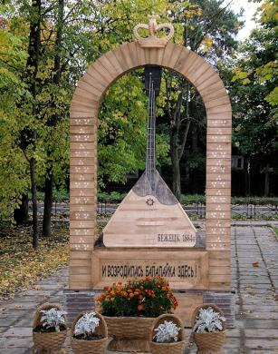
В Твери традиции, основанные
В.В. Андреевым в обучении на народных музыкальных инструментах, продолжают музыкальные школы, музыкальное училище им.М.П. Мусоргского, культпросвет училище им. Л.Н.Львова, Университет.
23 сентября 2011 г.
в Бежецке установлен памятник балалайке.
Главную часть памятника – саму балалайку – вырезал из дерева Алексей Гриднев, резчик из Тутаева Ярославской области.

